Slide 1
ОКРУЖАЮЩИЙ МИР

Slide 2
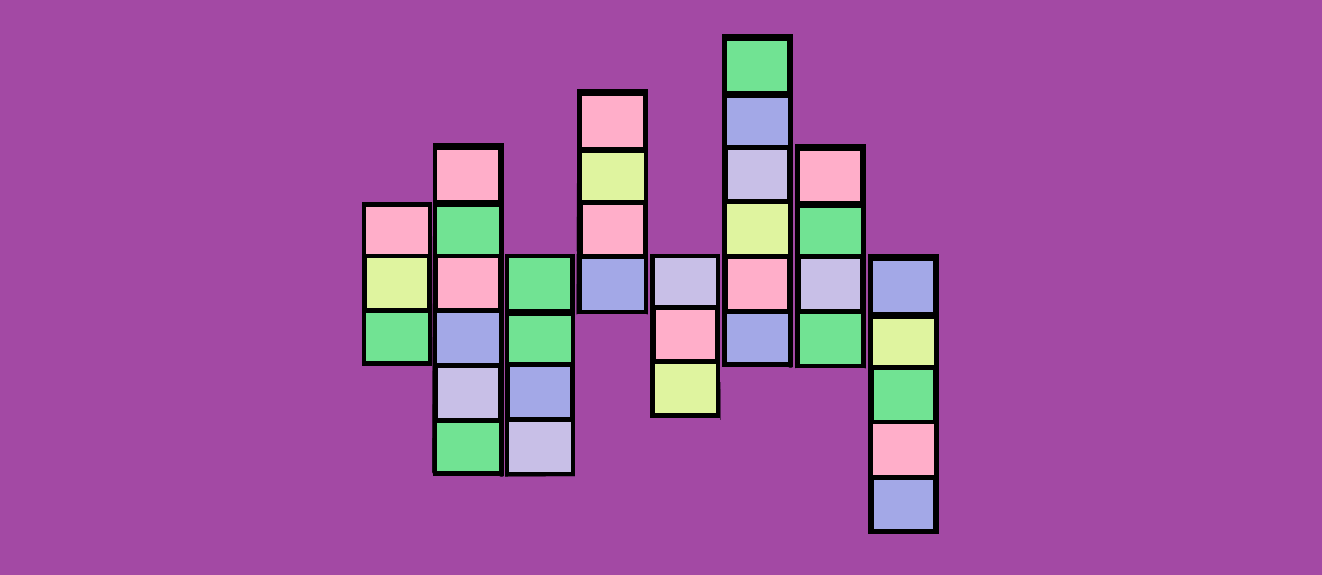
6
4
Е
Л
2
К
7
1
С
О
Г
М
Р
Е
3
Ж
5
К
О
8
о
Р
Г
А
Н
И
З
М
Т
Д
Л
О
Е
Г
Ы
Ц
А
С
Ш
Е
З
Ц
Ы

Slide 3

Человек всегда был и будет самым любопытным явлением для самого человека. Его организм – это целостная, очень сложная система. Это одновременно и храм, и склад, и аптека, и электрическая компания, и библиотека, и установка для очистки сточных вод.
Белинский

Slide 4
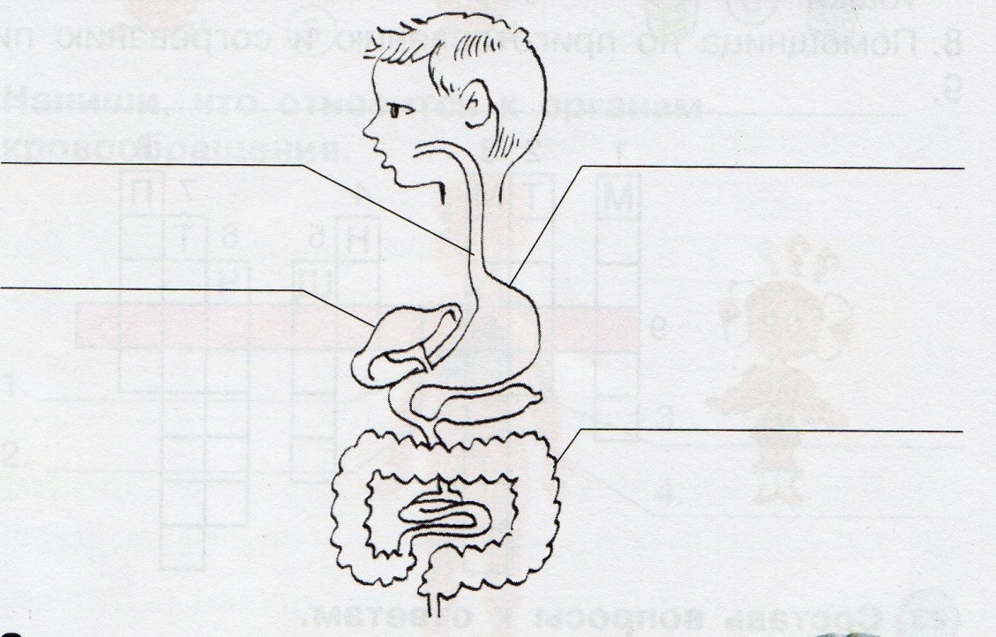
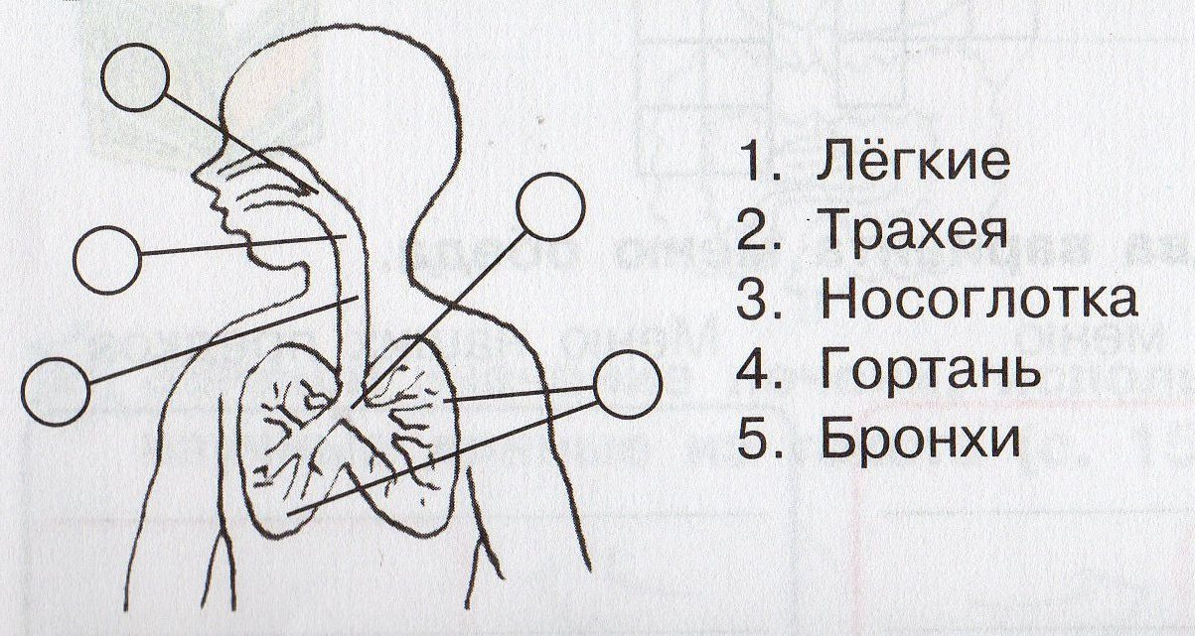
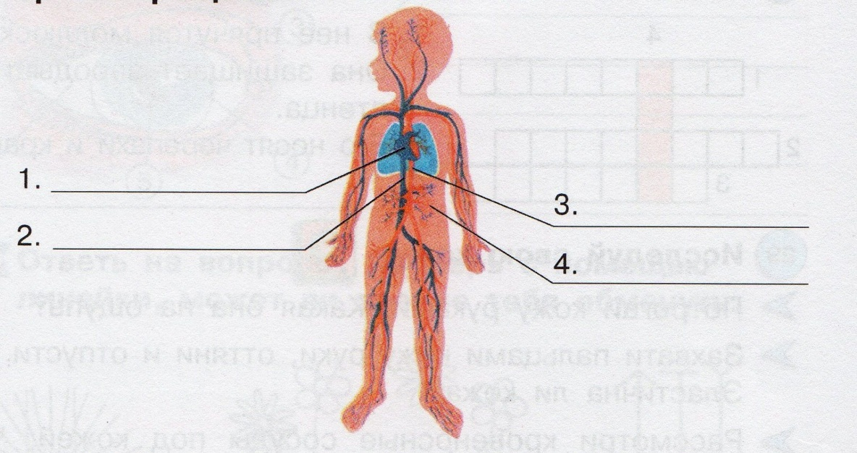

Slide 5

ПИЩЕВОД
ЖЕЛУДОК
ПЕЧЕНЬ
КИШЕЧНИК

Slide 6

СЕРДЦЕ
АРТЕРИИ
ВЕНЫ
КАПИЛЛЯРЫ

Slide 7
3
5
4
2
1

Slide 8

Игра «Найди лишнее»
1. Глаза
нос
сердце
2. Легкие
желудок
носоглотка
3. Пищевод
кровь
желудок

Slide 9
«Узнай по описанию»
1. Это мускулистая трубка длиной около 20 сантиметров, продвигающая по себе пищу.
ПИЩЕВОД
2. Этот орган уничтожает микробы и обезвреживает яды.
ПЕЧЕНЬ

Slide 10

Игра «Найди лишнее»
1
Глаза
артерия сердце
2. Бронхи
почки
носоглотка
3.
Почки
череп ребра

Slide 11
«Узнай по описанию»
1. Они состоят из пузырьков, не имеют мышц, но способны растягиваться, увеличивая свой объем, и сокращаться, уменьшая его.
ЛЕГКИЕ
2. Главный командный пункт организма.
МОЗГ

Slide 12

Игра «Найди лишнее»
1. Нерв мозг
сустав
2. Желудок пищевод
легкие
3. Нос легкие
кишечник

Slide 13
«Узнай по описанию»
1. Это мышечный насос. В минуту делает в среднем 70 ударов
СЕРДЦЕ
2. Они выполняют основную работу по очистке крови
ПОЧКИ

Slide 14
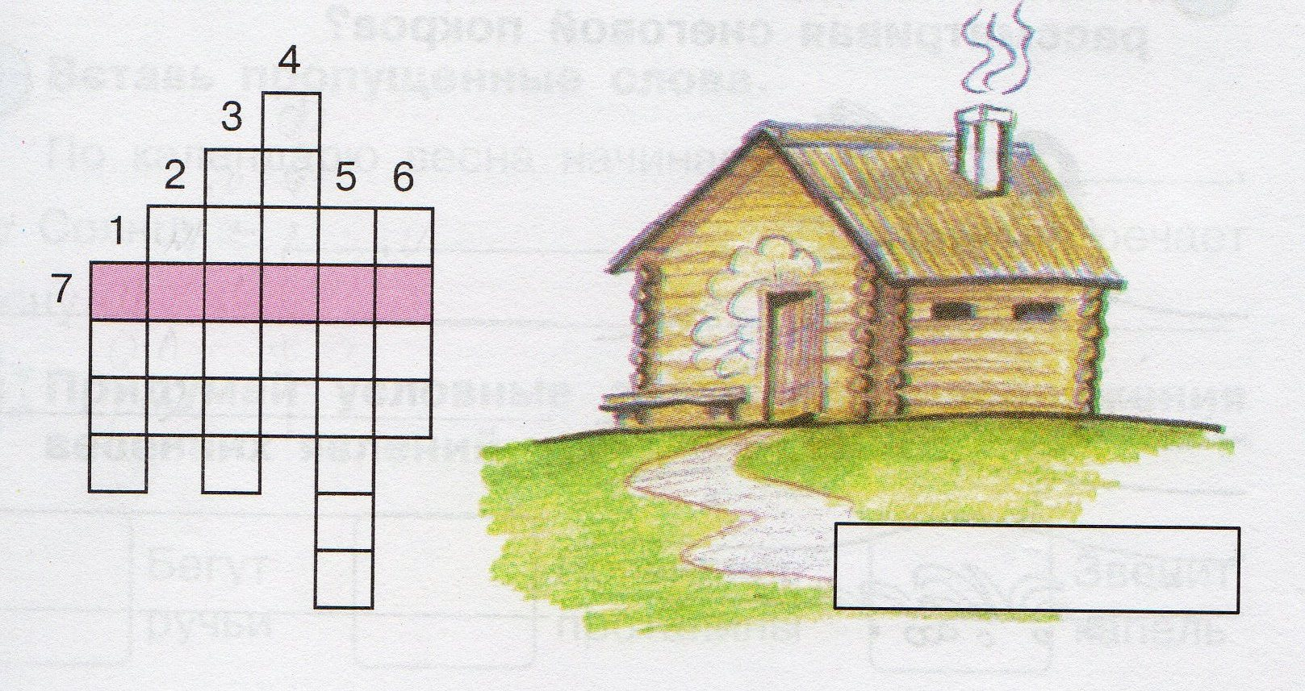
ФИЛЬТР
МАЛИНА
МЫЛО
ЗНАХАРЬ
МЯТА
МОРС
МЫЛЬНЯ

Slide 15
«Гимнастика, физические упражнения, ходьба, должны прочно войти в повседневный быт каждого, кто хочет сохранить работоспособность , здоровье, полноценную и радостную жизнь»
Гиппократ

